Slide 1
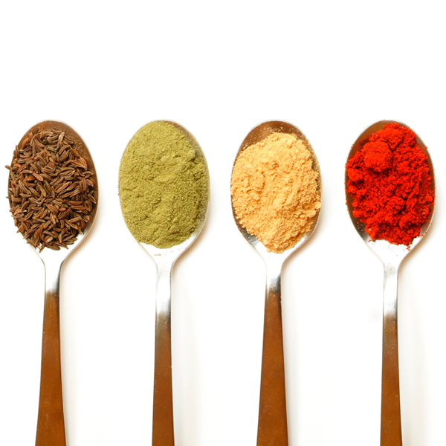
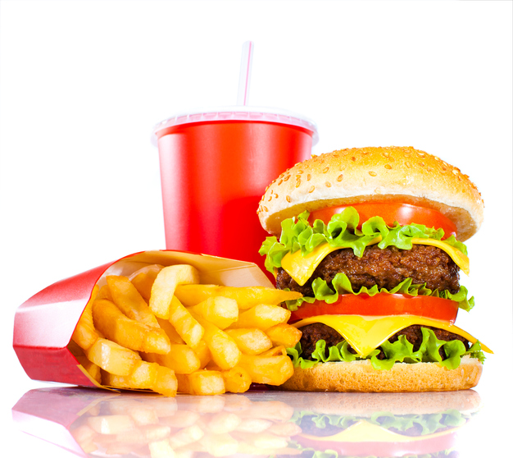
Aditivos
Alimenticios

Slide 2
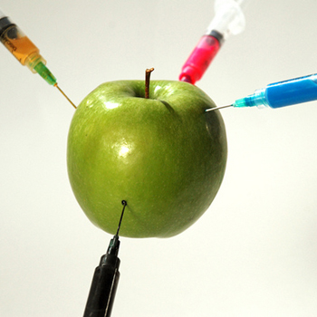
¿De qué vamos a hablar?
¿Qué es un aditivo?
Aditivos “Directos” e “Indirectos”
Funciones Principales
¿Qué es la FDA?
Diferentes categorías de aditivos
Glutamato Monosódico
Relación de los aditivos con las enfermedades

Slide 3
¿Qué es un aditivo alimenticio?
Un aditivo alimentario es aquella sustancia que, sin constituir por sí misma un alimento ni poseer valor nutritivo, se agrega intencionalmente a los alimentos y bebidas en cantidades mínimas con objetivo de modificar sus caracteres organolépticos o facilitar o mejorar su proceso de elaboración o conservación. Las razones por las que se emplean los aditivos en la industria alimentaria son básicamente de tipo económico y social. El uso de ciertos aditivos permite que los alimentos duren más tiempo lo que hace que exista mayor aprovechamiento de los mismos y por tanto se puedan bajar los precios.

Slide 4

La incorporación de sustancias a los productos alimenticios, aunque de forma accidental, posiblemente tenga sus orígenes en el Paleolítico: la exposición de los alimentos al humo procedente de un fuego favorecía su conservación. Posteriormente, en el Neolítico, cuando el hombre desarrolla la agricultura y la ganadería, se ve obligado a manipular los alimentos con el fin de que resulten más apetecibles o que se conserven mejor. En estas épocas, el azafrán, la sal o el vinagre eran los principales aditivos.

Slide 5
Aditivos Directos
Los aditivos alimentarios "directos" a menudo se agregan durante el procesamiento para:
Añadir nutrientes.
Ayudar a procesar o preparar los alimentos.
Mantener el producto fresco.
Hacer que el alimento sea más atractivo.
Los aditivos directos pueden ser artificiales o naturales.

Slide 6
Aditivos Indirectos
Los aditivos alimentarios "indirectos" son sustancias que pueden encontrarse en el alimento durante o después de que éste se procesa. Ellos no se han utilizado ni se colocan en el alimento a propósito y están presentes en pequeñas cantidades en el producto final.

Slide 7
Funciones Principales
Los aditivos alimentarios cumplen 5 funciones principales:
Le dan al alimento una textura consistente y lisa.
Mejoran o conservan el valor nutricional.
Conservan la salubridad de los alimentos.
Controlan el equilibrio acidobásico de alimentos y suministran fermentación.
Suministran color y mejoran el sabor.

Slide 8

FDA
La Administración de Drogas y Alimentos (Food and Drug Administration, FDA) de los Estados Unidos tiene una lista de aditivos para alimentos que se consideran seguros. Muchos de ellos no han sido sometidos a ninguna prueba, pero la mayoría de los científicos los considera seguros. Estas sustancias aparecen en la lista de "productos generalmente reconocidos como seguros" (GRAS, por sus siglas en inglés), que contiene alrededor de 700 productos.

Slide 9
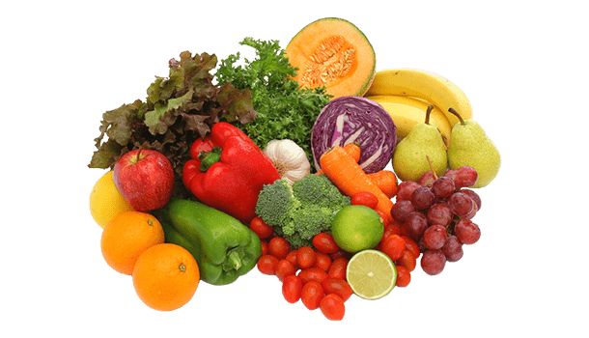
En España hay una serie de alimentos que por ley no pueden contener aditivos: leche, copos de cereales, nata ácida, pasta seca, arroz (no de acción rápida), kéfir sin fruta, cereales, yogur natural, frutos secos, huevos, semillas, patatas frescas, aceite vegetal, hortalizas frescas, miel, fruta fresca, agua mineral, setas frescas, café en polvo, legumbres y alimentos ecológicos.

Slide 10
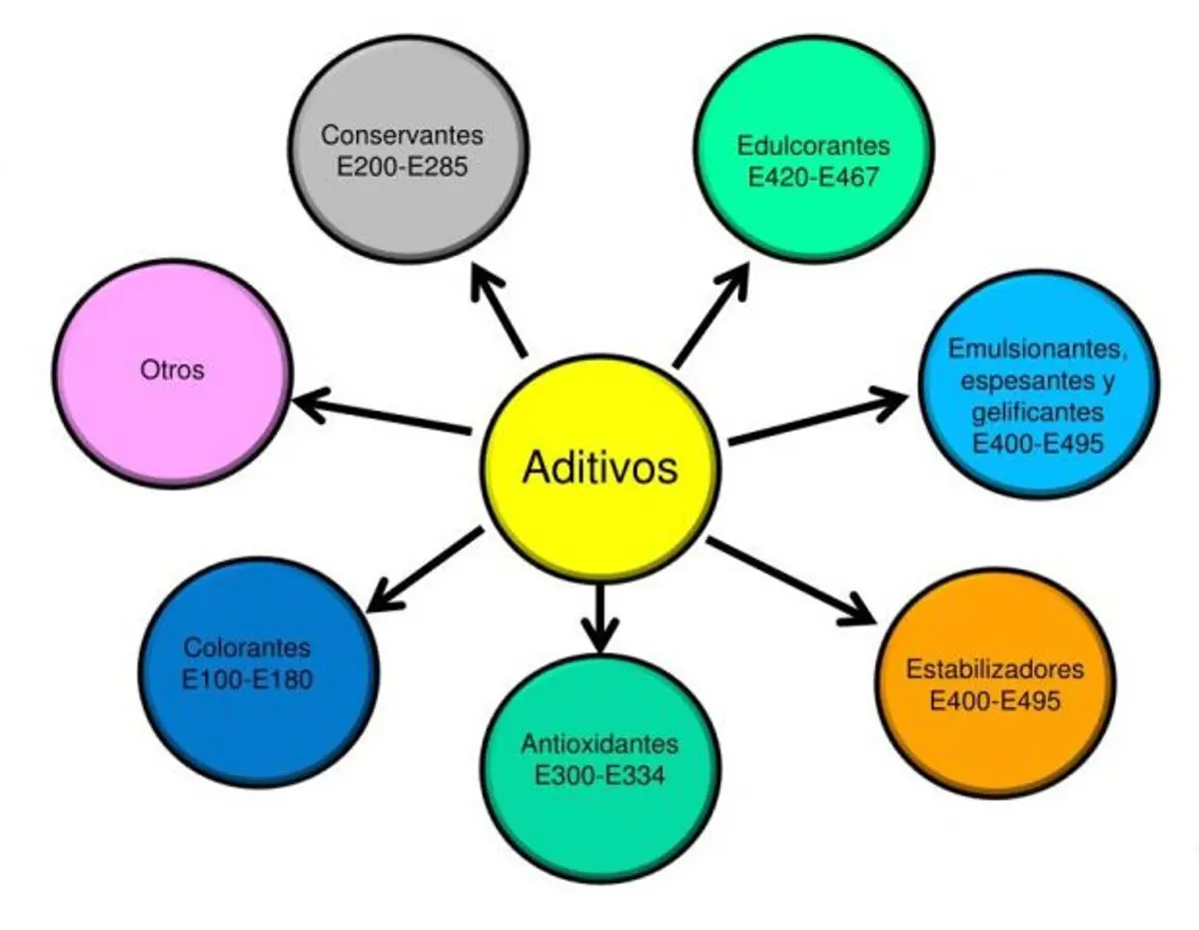
Categorías de Aditivos
Existen categorías de aditivos por su uso en la industria alimentaria, entre ellas tenemos:
- Aromatizantes
- Colorantes
- Conservantes
- Antioxidantes
- Acidulantes
- Edulcorantes
- Saborizantes
- Emulsionantes

Slide 11

Aromatizantes
Los aromatizantes son aquellas sustancias que proporcionan sabor a los alimentos, modificando sus características y haciendo que se vuelvan más dulces, agrios, salados, etc. En la preparación de alimentos se emplean mucho porque son sustancias que aportan un determinado aroma para modificar el sabor u olor de los productos alimenticios o enmascararlos.

Slide 12
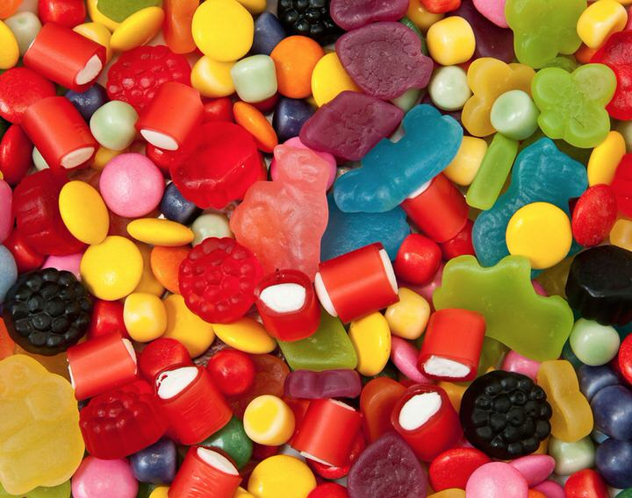
Colorantes
Los colorantes alimentarios son un tipo de aditivos alimentarios que proporcionan color a los alimentos (en su mayoría bebidas), si están presentes en los alimentos se consideran naturales y si por el contrario se añaden a los alimentos durante su preprocesado mediante la intervención humana se denominan artificiales.

Slide 13
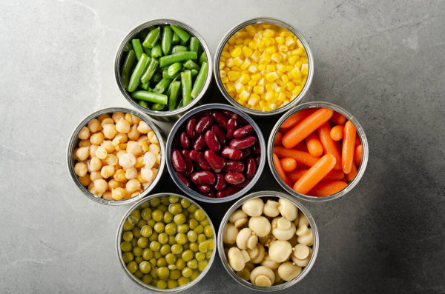
Conservantes
Un conservante es una sustancia utilizada como aditivo alimentario, que añadida a los alimentos (bien sea de origen natural o de origen artificial) detiene o minimiza el deterioro causado por la presencia de diferentes tipos de microorganismos (bacterias, levaduras y mohos). Este deterioro microbiano de los alimentos puede producir pérdidas económicas.

Slide 14
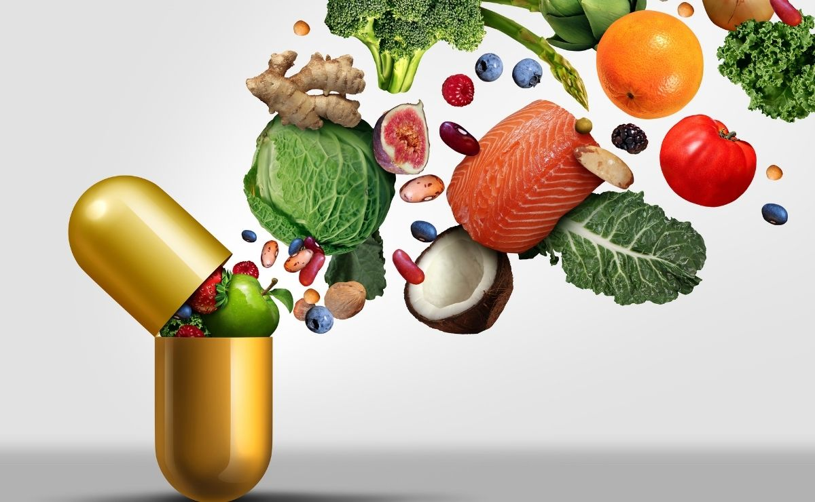
Antioxidantes
Un antioxidante es una molécula capaz de retardar o prevenir la oxidación de otras moléculas. La oxidación es una reacción química de transferencia de electrones de una sustancia a un agente oxidante. Los antioxidantes se encuentran contenidos en ajo, arroz integral, café, coliflor, brócoli, jengibre, perejil, cebolla, cítricos, semolina, tomates, aceite de semilla de la vid, té, romero, entre otras muchas sustancias.

Slide 15

Acidulantes
Los acidulantes son un tipo de conservantes, reguladores del pH, que provocan la inhibición del crecimiento microbiano y ayudan a mantener la calidad óptima del producto. Además, ayudan a reforzar el sabor y son un complemento indispensable de la aromatización de ciertos alimentos.

Slide 16
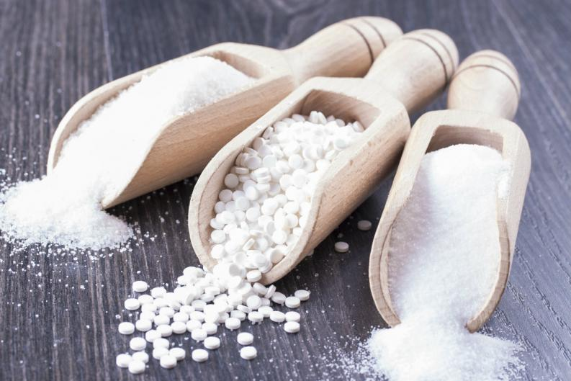
Edulcorantes
Los edulcorantes son aditivos alimentarios presentes en una gran cantidad de los productos alimentarios. Estos componentes tienen gran importancia en la alimentación ya que no solo se emplean con el objetivo de endulzar sino también como compuestos beneficiosos para la salud y como tratamiento de enfermedades relacionadas con la hiperglucemia.

Slide 17

Saborizantes
Los saborizantes son preparados de sustancias extraídas de la naturaleza (vegetal) o sustancias artificiales, capaces de actuar sobre los sentidos del gusto y del olfato, pero no exclusivamente, ya sea para reforzar el propio (inherente del alimento) o transmitiéndole un sabor y/o aroma determinado, con el fin de hacerlo más apetitoso o agradable. Suelen ser productos en estado líquido

Slide 18
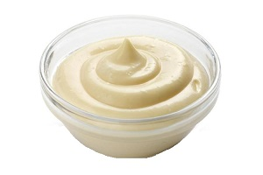
Emulsionantes
Un emulsionante, emulsificante o emulgente es una sustancia que ayuda en la mezcla de dos sustancias que normalmente son poco miscibles o difíciles de mezclar. De esta manera, al añadir este emulsionante, se consigue formar una emulsión. Se denomina así también a los aditivos alimentarios encargados de facilitar el proceso de emulsión de los ingredientes

Slide 19
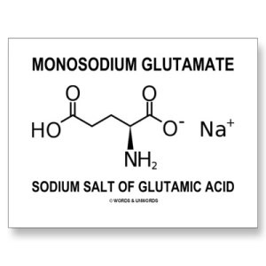
Glutamato Monosódico
El Glutamato Monosódico es una sal utilizada como potenciador del sabor en muchos alimentos, en los cuales lo podemos ver como aditivo E-621, y también, puede denominarse como GMS, sal china, ajinomoto o umami, haciendo referencia al quinto sabor.

Slide 20
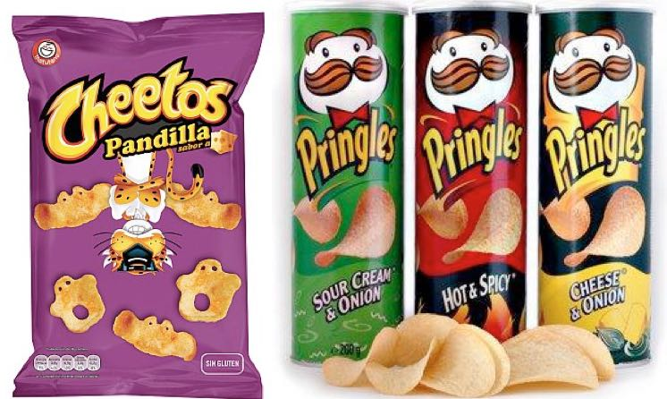
Se encuentra en diferentes alimentos procesados, sobre todo, en caldos y sopas envasadas o en productos salados congelados, pues combinado con otros ingredientes potencia y acentúa el sabor incrementando la palatabilidad de los mismos.
Según diferentes estudios, este aditivo está muy relacionado con la obesidad.

Slide 21
Relación de los Aditivos con Enfermedades
Los estudios demuestran que los aditivos pueden provocar hipersensibilidades. Algunos de ellos pueden provocar reacciones pseudoalérgicas que no involucran al sistema inmunitario. Los síntomas aparecen rápidamente después de la ingesta del aditivo:
Diarrea, estreñimiento, náuseas
Dolores de cabeza
Palpitaciones, problemas circulatorios
Asma
Problemas de piel (erupciones cutáneas, eccemas)

Slide 22
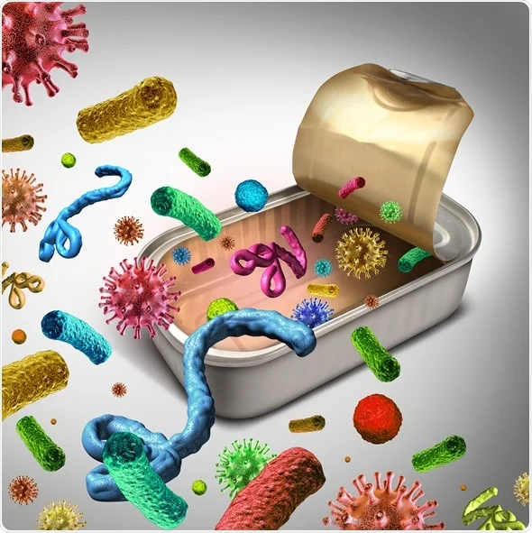
Cuando la barrera intestinal se ve afectada los aditivos pueden atravesarla y provocar alergias retardadas. Los síntomas pueden ser variados y aparecer en un plazo de 3 horas a 3 días a partir de la ingesta del alimento que contiene el aditivo:
Diarreas, estreñimiento (o alternancia de los dos)
Dolores de cabeza
Asma, rinitis, sinusitis u otros problemas ORL crónicos
Problemas de piel (eccemas, psoriasis, sarpullidos, etc)
Dolores musculares
Fatiga crónica

Slide 23

Aditivos y Obesidad
El glutamato monosódico (del cual hemos hablado anteriormente) provoca un aumento de apetito en las personas. Podría provocar un elevado consumo de alimentos hipercalóricos, hiperproteicos e hiperlipídicos que podría conducir a un aumento de peso, en especial en población infanto-juvenil que consume estos alimentos con mayor frecuencia.

Slide 24

Vídeo-Resumen

